Slide 1
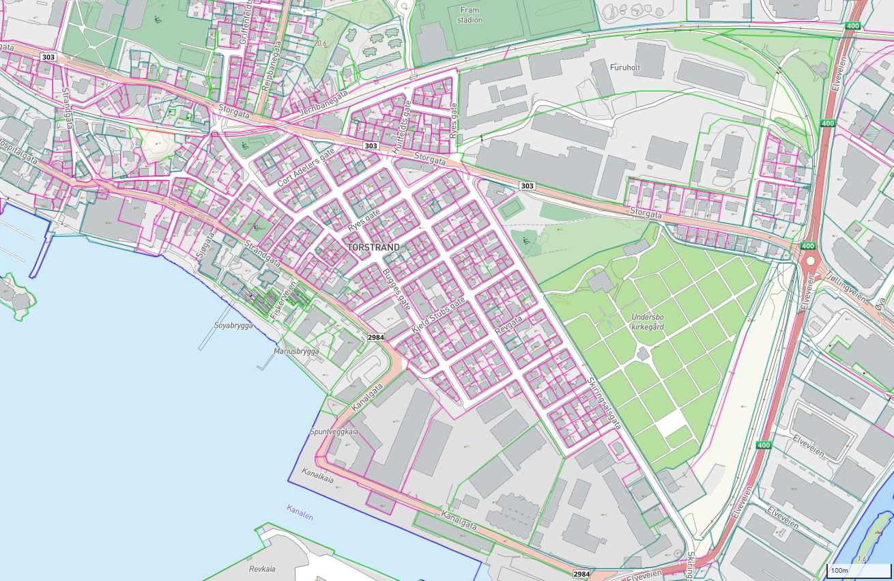
Torstrand VVA-anlegg
Vadeskjæret - 20. november 2025

Slide 2
Torstrand VVA-prosjekt
Hvilket området er berørt?
Hva inngår i et slikt prosjekt og hva innebærer det for beboere og huseiere?
Fremdriftsplan og videre informasjon
Renovasjon
Gatebruksplan

Slide 3
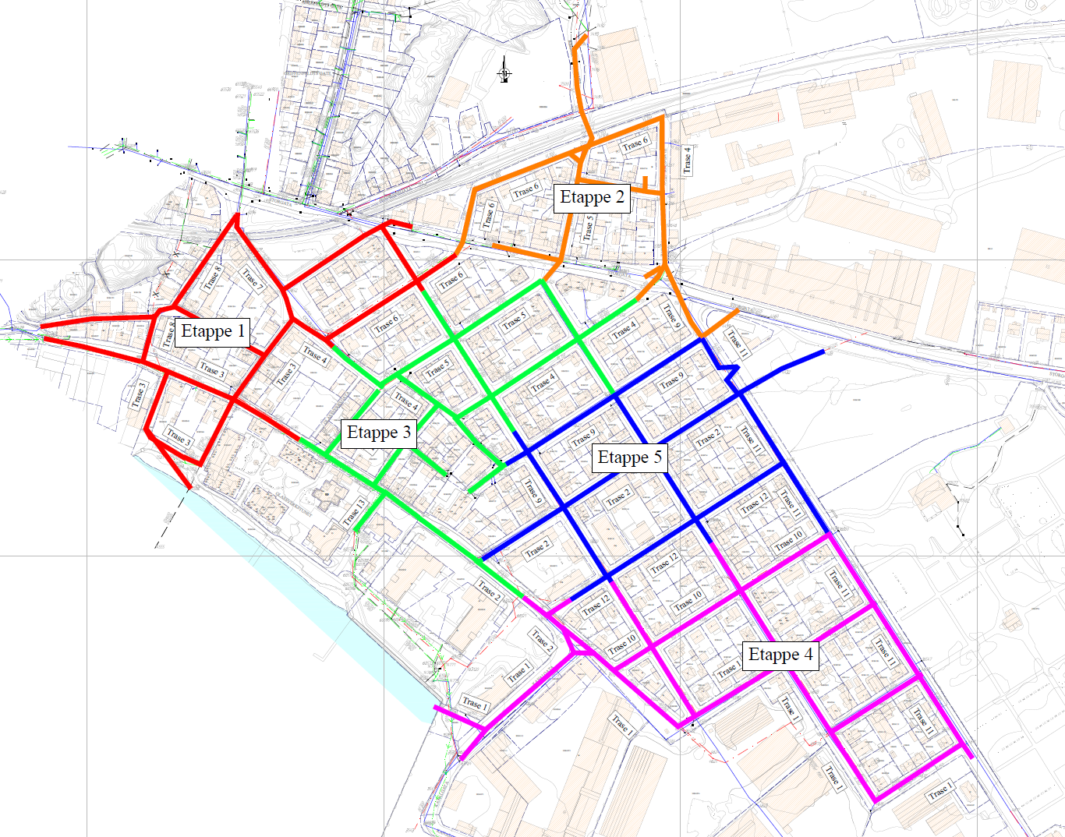
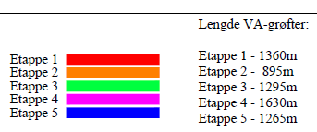
Dagens overordnede fremdriftsplan: Planlagt oppstart av arbeider på etappe 1 i starten av 2028.

Slide 4
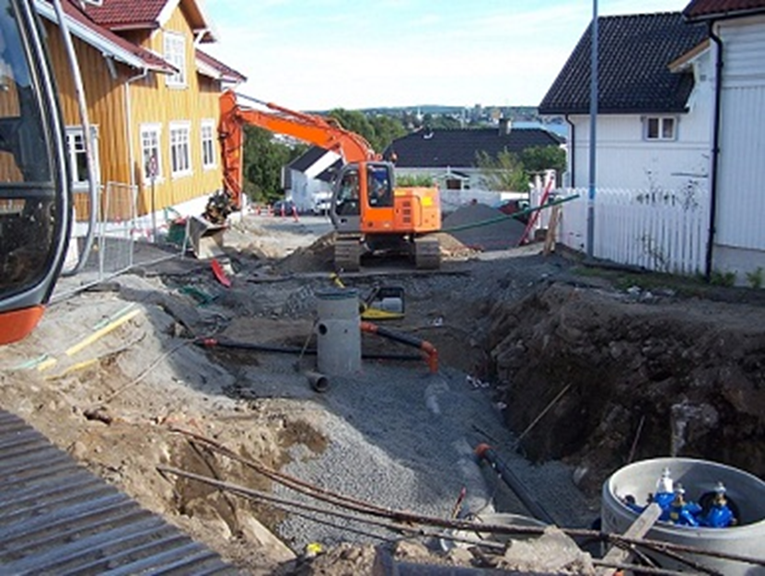
Eksempel på graving i bygate

Slide 5
Utfordringer i utførelsesfasen
Støv, støy og vibrasjoner
Anleggstrafikk og sikkerhet
Midlertidige begrensninger til atkomst / omkjøringer
Midlertidig vannforsyning og vannavslag

Slide 6
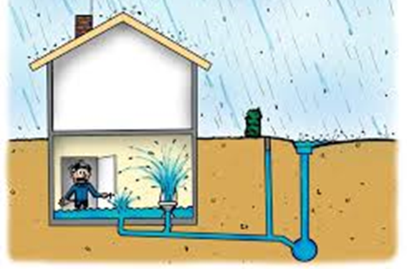
Noen gevinster av oppgraderingen:
Bedre og sikrere vannforsyning
Bedre og sikrere avløpssystem
Økt effektivitet og redusert energiforbruk i renseprosessen (et godt miljøtiltak)
Nyoppusset overflate til slutt ☺

Slide 7
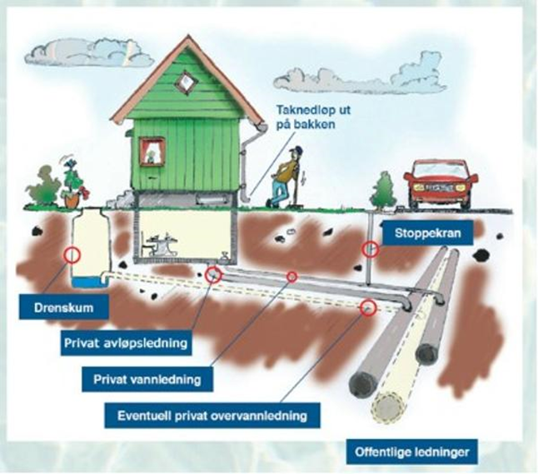
Oppgradering av VA-anlegg
Vann
Overvann
Spillvann (kloakk)

Slide 8
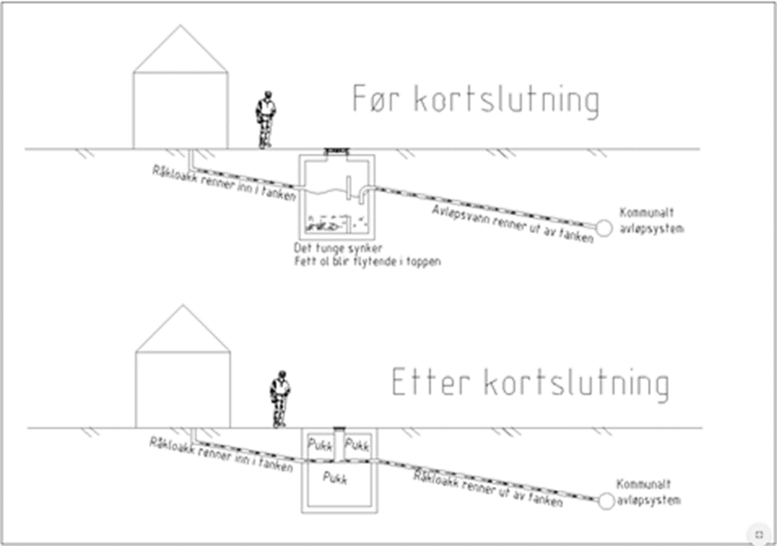
Oppgradering av VA-anlegg

Slide 9
Oppgradering av VA-anlegg
Oppgradering av kommunal del av anlegget bekostes av kommunen.
Huseier er ansvarlig eier av sin private del av vann- og avløpsanlegget.
Vann
Overvann
Spillvann (kloakk)

Slide 10
Eksempel på typisk informasjonsflyt i VVA-anlegg (per etappe)
Anskaffelse av entreprenør
Oppstart av Utførelsesfase
Detaljprosjektering
Tidslinje
Berørte huseiere får informasjonsbrev ved oppstart av detaljprosjektering (aktuell etappe). Konsulentfirma (på oppdrag for kommunen) vil da kunne be om tillatelse for å registrere kjellerhøyder etc.
Oppfølging i utførelsesperioden
Informasjonsmøte med prosjektleder fra kommunen og prosjektledelsen til entreprenør
Informasjonsbrev / invitasjon til informasjonsmøte
Varsel om mulig pålegg om separering av privat avløpsanlegg
Pålegg om separering av private avløpsanlegg
Tilbud om tilstandsregistrering av eiendommer
I informasjonsbrevene gis det blant annet informasjon om prosjektets omfang, anslått start- og sluttdato for gravearbeidene og kontaktinformasjon til kommunens prosjektleder.
I informasjonsmøtet før oppstart av gravearbeidene gis kontaktinformasjon til de som følger opp i utførelsesfasen: Prosjektledelsen til entreprenøren og til kommunen.

Slide 11
Dagens overordnede fremdriftsplan: Planlagt oppstart av arbeider på etappe 1 i starten av 2028.

Slide 12
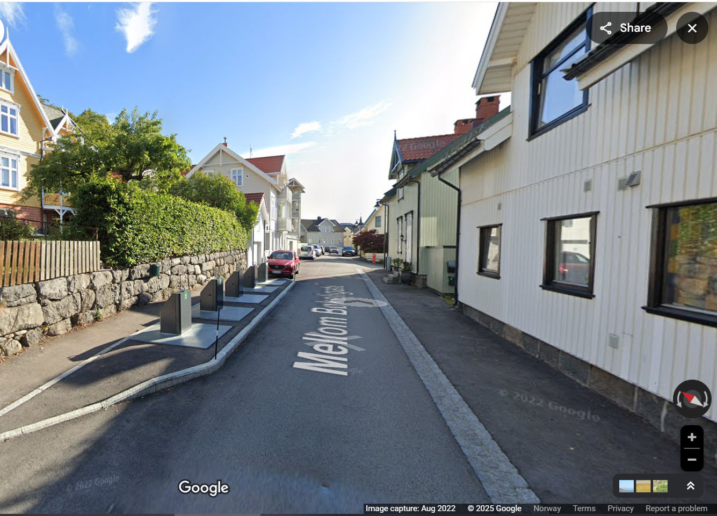
Renovasjon - nedgravde beholdere

Slide 13
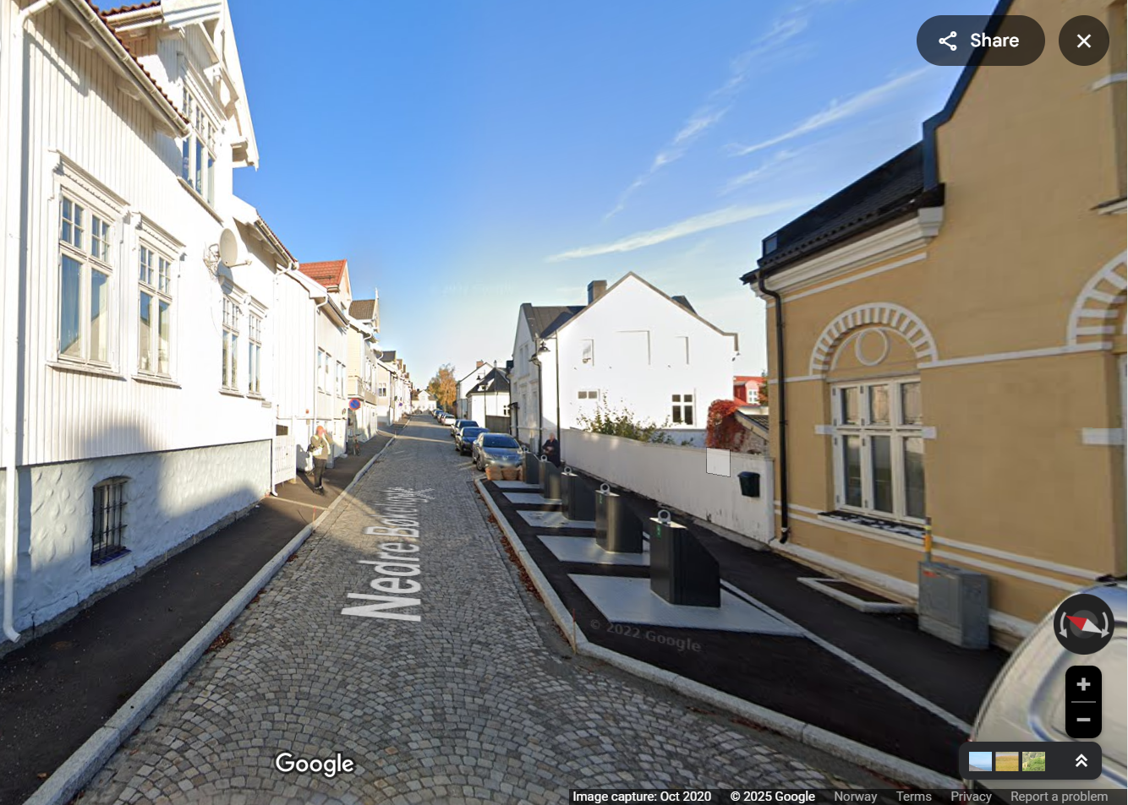
Eksempel på mulig løsning

Slide 14
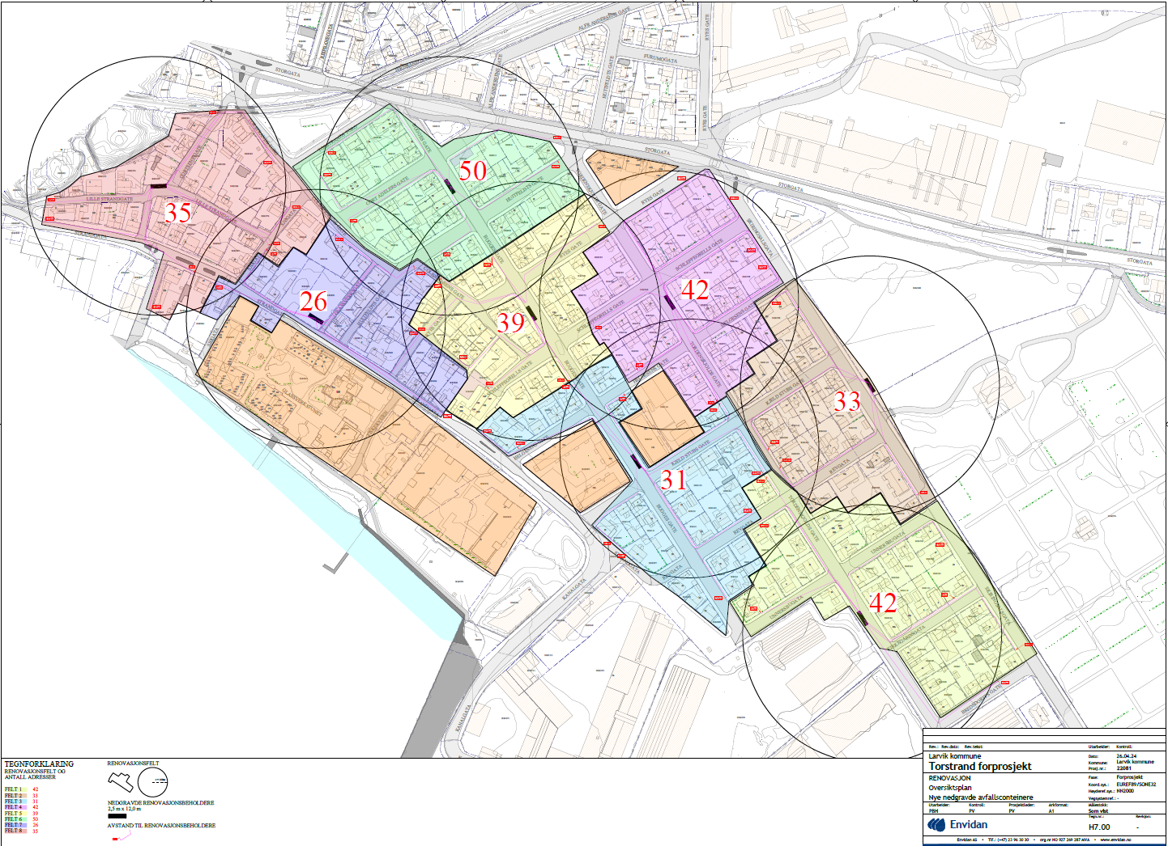
Renovasjon - nedgravde beholdere

Slide 15
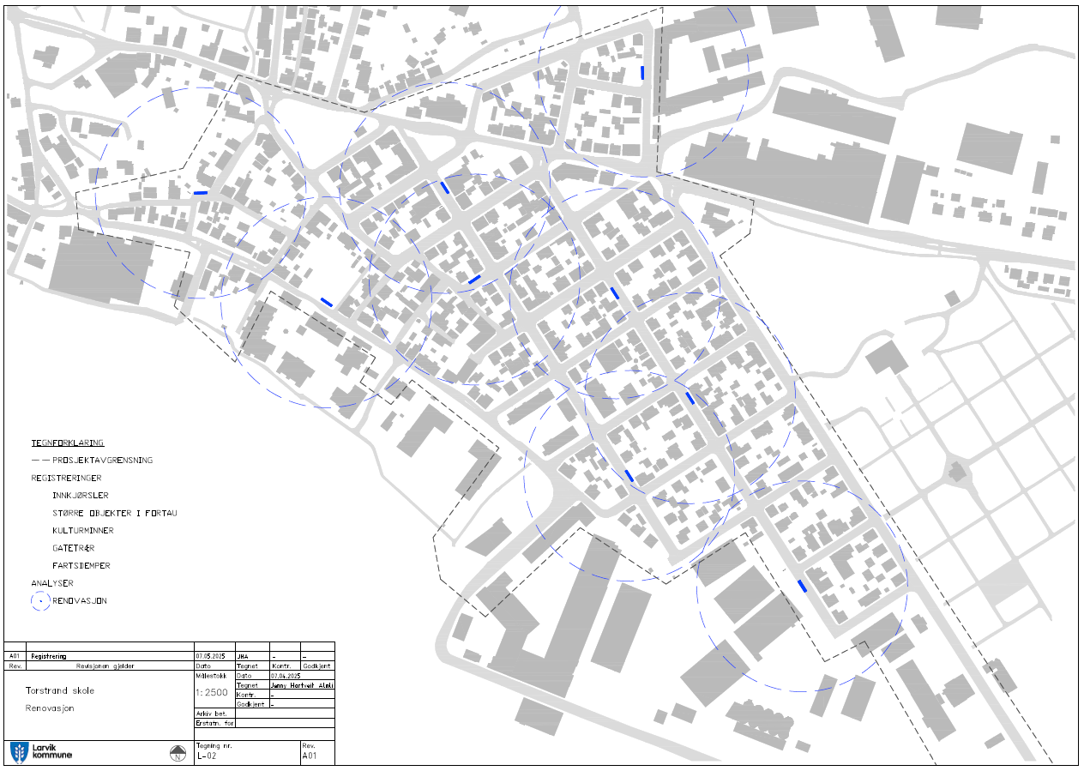

Slide 16
Gatebruksplan for Torstrand
En gatebruksplan er under utvikling
Planen vil legge føringer for utformingen av overflatene i området:
Omfatter: Trafikksituasjon (nåværende og fremtidig), utforming av kjørebaner, fortau, sykkelfelt, skilting, torg/plasser, nytt veilys, med mer.
Registreringer og utarbeidelse av tegninger er underveis.

Slide 17
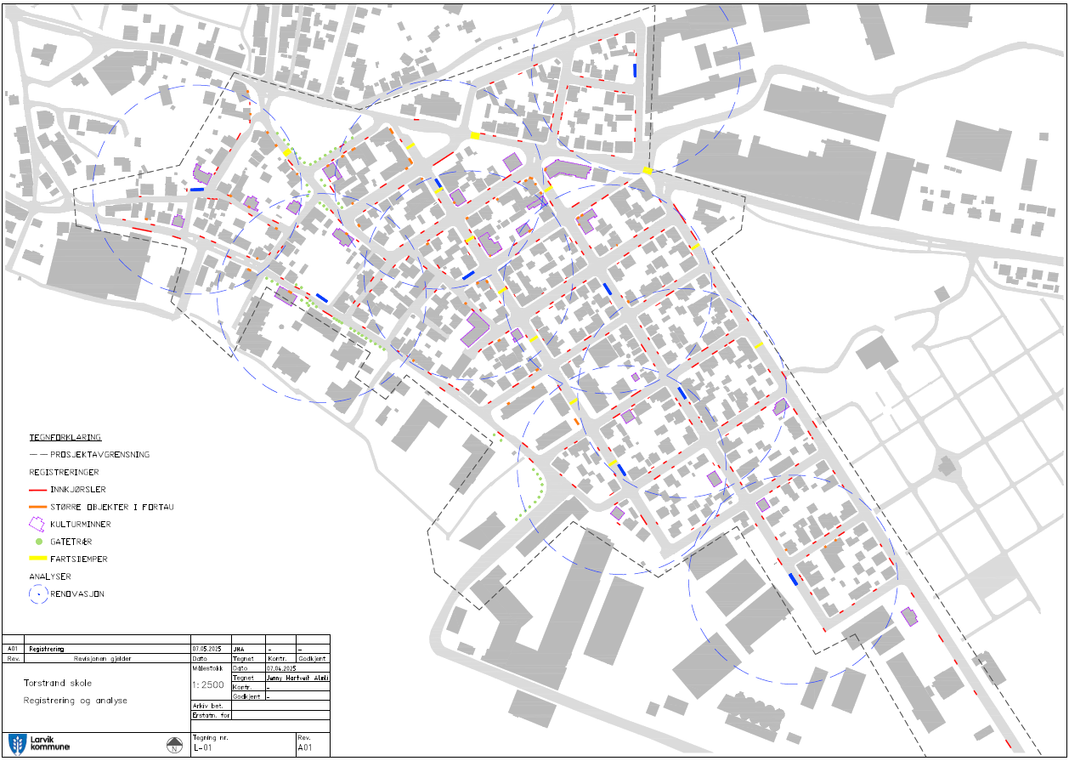

Slide 18
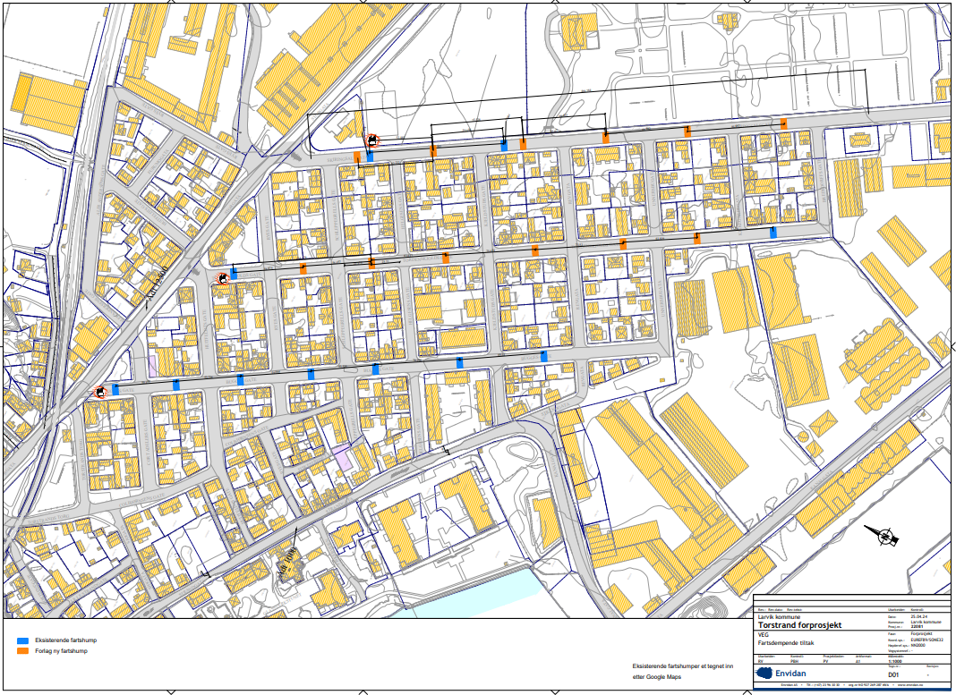

Slide 19
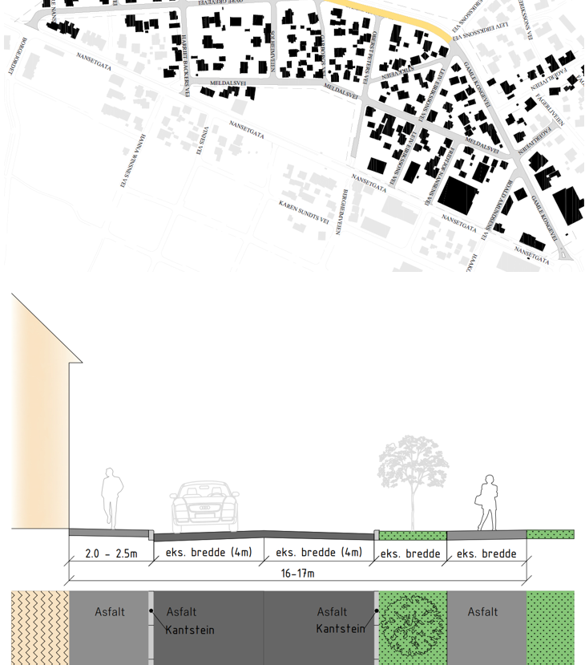
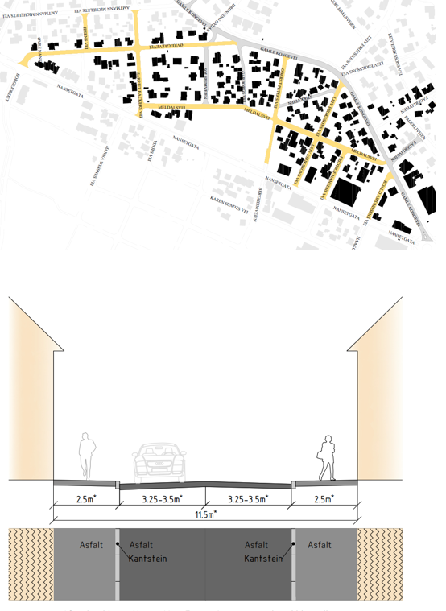
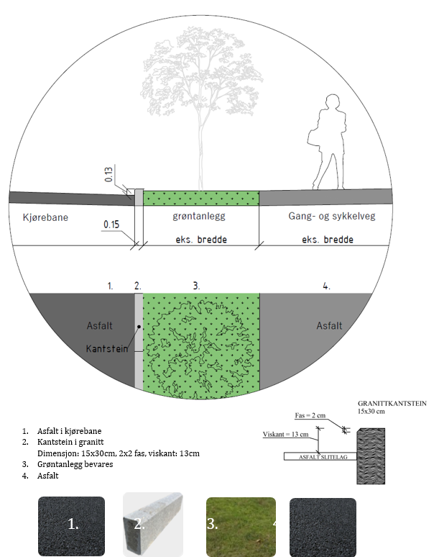
Eksempel fra Nanset

Slide 20
Innspill til gatebruksplan
Det vil utarbeides et høringsnotat som gjøres tilgjengelig: - sendes på digipost/ post til huseiere/ hjemmelshavere. - E-post til nærmiljøutvalg, skoler andre lokal instanser Larvik kommunes nettsider:
https://www.larvik.kommune.no/vann-vei-og-renovasjon/vei-vann-og-avloepsprosjekter/
Det vil åpnes for innspill til notatet (tidlig 2026(?))
Hvordan gi innspill? - sende e-post til prosjektleder.
Innkomne innspill tas til vurdering, og så vil endelig forslag til gatebruksplan utarbeides og sendes til politisk behandling

Slide 21
Spørsmål og innspill

